Slide 1
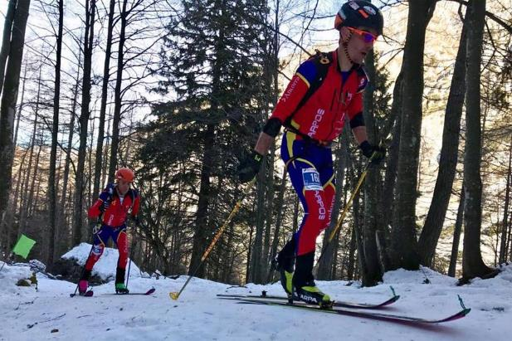
Equip Nacional D’Esquí de muntanya 2018-2019

Slide 2
Valors de l’Equip Compromís amb el Planeta
ECO PARTNER
Equip Nacional Neutre en emissions de CO2

Slide 3
Objectius i Valors
Ser competitius al més alt nivell mundial
Compromís
Actitud
Resultats

Slide 4
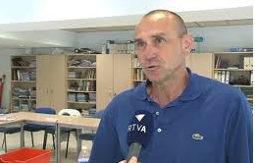
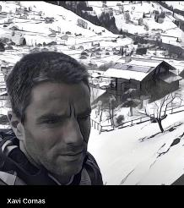
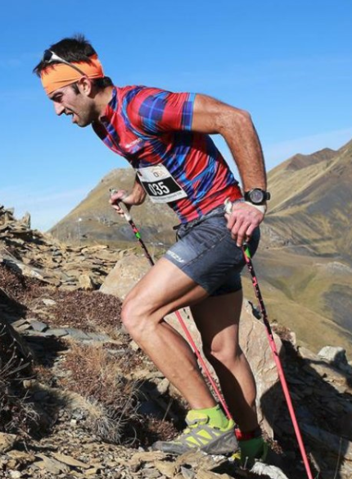
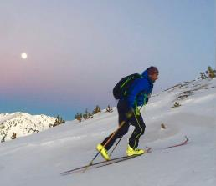
Estructura
Seleccionador : Marc Pimienta
Tècnics :
Xavier Comas
Xavier Capdevila
David Fillet
Estructura mèdica
Bernat Escoda (Metge)
Alicia Aleix (Preparació mental)
Alba Reguan (Dietètica)
Roger Font (Osteòpata)
Director tècnic FAM : Carlo Ferrari

Slide 5
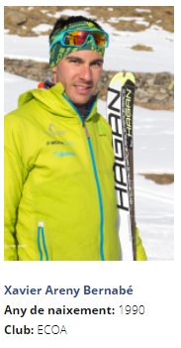
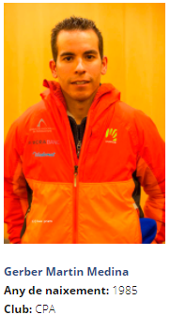
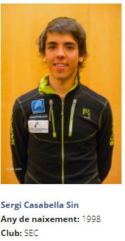
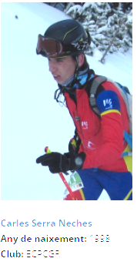
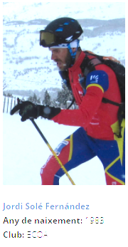
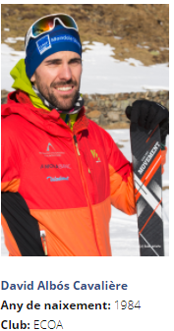
Equip FAM 2019

Slide 6
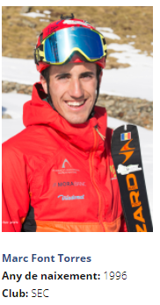
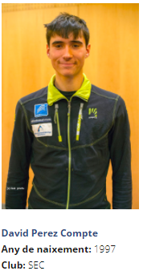
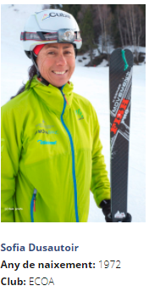
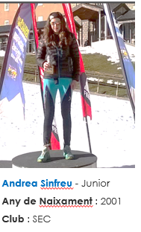
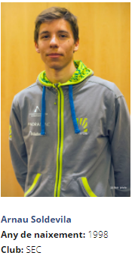
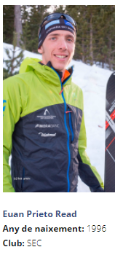
Equip FAM 2019

Slide 7
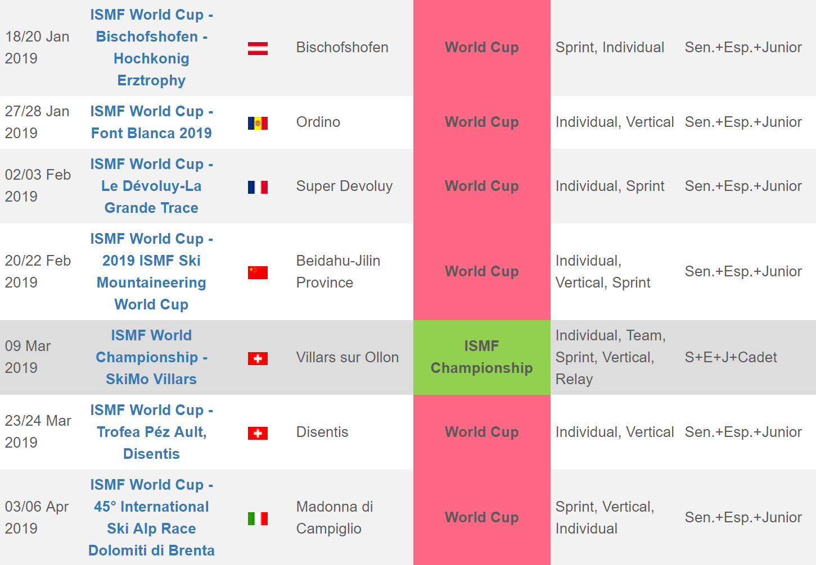
Calendari Elit

